Slide 1

移动互联网应用开发技术
河南大学软件学院

Slide 2
UI进阶
在很多程序应用中，通常会在一个页面展示多个条目，而这多个条目的布局都一样，通常它所展示的内容也是动态的而非预定义好的，此时，我们会使用某个AdapterView的子类来进行界面设计，这种子类会使用Adapter将数据联系到它的布局，此时，Adapter作为数据源同布局之间的中间人，将数据从源中取出转换为视图中可以显示的内容，这里常用的AdapterView的子类有ListView及GridView等

Slide 3

ListView

Slide 4

GridView

Slide 5
ListView及Adapter
ListView是一个ViewGroup，该ListView显示一个可滚动的条目列表，该列表中的数据通过Adapter从数据源中自动加载到表中，这个数据源可以是数据库查询、或者是数组等，该控件最常用的方法为setAdapter方法。
public void setAdapter (ListAdapter adapter)
它的参数为ListAdapter的实现子类，可以是：ArrayAdapter, BaseAdapter, CursorAdapter, HeaderViewListAdapter, ResourceCursorAdapter, SimpleAdapter, SimpleCursorAdapter, WrapperListAdapter。

Slide 6
ListView控件的使用
在Android开发中，ListView是一个比较常用的控件，它以列表的形式展示数据内容，并且能够根据列表的高度自适应屏幕显示。ListView的样式是由属性决定的，它的常用属性如下表所示。
属性名称 | 功能描述
android:listSelector | 当条目被点击后，改变条目的背景颜色
android:divider | 设置分割线的颜色
android:dividerHeight | 设置分割线的高度
android:scrollbars | 是否显示滚动条
android:fadingEdge | 去掉上边和下边的黑色阴影

Slide 7
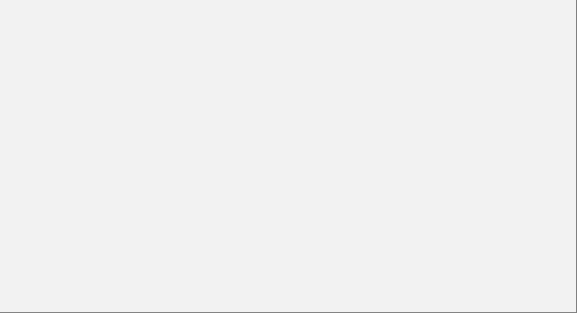
ListView控件的使用
在XML文件的RelativeLayout布局中添加ListView控件的示例代码如下：
<?xml version="1.0" encoding="utf-8"?>
<RelativeLayout
......>
<ListView
android:id="@+id/lv"
android:layout_width="match_parent"
android:layout_height="match_parent"
android:listSelector="#fefefefe"
android:scrollbars="none">
</ListView>
</RelativeLayout>

Slide 8
ListView及Adapter
ListAdapter的父接口为Adapter，其中最重要的方法既是getView，它的功能及相应参数的含义如下：
功能：获取一个显示数据集里数据的View，该view你可以通过手工创建，也可以从XML布局文件中提取。当View被提取出来的时候，它的父View（ListView、GridView）会使用默认布局参数，除非你使用inflate(int, android.view.ViewGroup, boolean)来指定一个根view并阻止绑定在root上。
参数：
position 数据集中将被显示在view中的数据项的位置.
convertView 被复用的老的view。在该方法被复写的时候，你应该检查一下该view是否是null，并且类型是否合适，否则，应在本方法中创建一个新的view。
parent 该子view会被绑定的父view
返回：该数据项的显示view

Slide 9
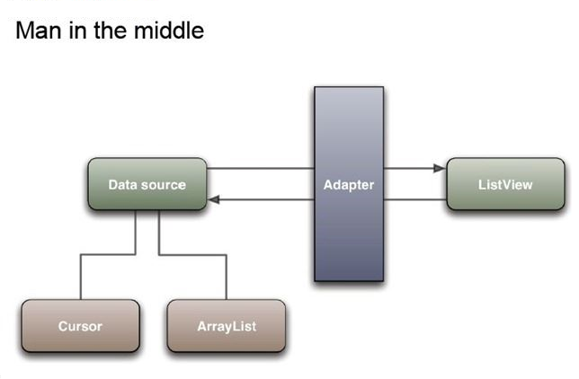
适配器的作用

Slide 10
常用数据适配器（Adapter）
常用数据适配器
数据适配器是数据与视图之间的桥梁，它类似于一个转换器，将复杂的数据转换成用户可以接受的方式进行呈现。
常用的数据适配器：
BaseAdapter：基本的适配器
SimpleAdapter：继承自BaseAdapter
ArrayAdapter：也是BaseAdapter的子类

Slide 11
BaseAdapter
该类为抽象类，如若使用该类，需要使用其子类或者我们自定义它的子类，并重写里面的关键方法
public View getView(int position, View convertView, ViewGroup parent) {
//ViewHolder用于保存对子view的引用
ViewHolder holder;
if (convertView == null) {
convertView = View.inflate(MainActivity.this,R.layout.list_item, null);
holder = new ViewHolder();
holder.text = (TextView) convertView.findViewById(R.id.tv_list);
holder.icon = (ImageView) convertView.findViewById(R.id.image);
convertView.setTag(holder);
} else {
holder = (ViewHolder) convertView.getTag();
}
//通过holder来绑定数据
holder.text.setText(names[position]);
holder.icon.setImageResource(icons[position]);
return convertView;
}
static class ViewHolder {
TextView text;
ImageView icon;
}

Slide 12
BaseAdapter
BaseAdapter顾名思义是基本的适配器。它实际上是一个抽象类，通常在自定义适配器时会继承BaseAdapter，该类拥有四个抽象方法，根据这几个抽象方法对ListView控件进行数据适配。BaseAdapter中的4个抽象方法如下表所示。
方法名称 | 功能描述
public int getCount() | 获取列表条目的总数
public Object getItem(int position) | 根据position（位置）获取某个条目的对象
public long getItemId(int position) | 根据position（位置）获取某个条目的id
public View getView(int position, View convertView, ViewGroup parent) | 获取相应position对应的条目视图，position是当前条目的位置，convertView用于复用旧视图，parent用于加载XML布局。

Slide 13
3.2.2 常用数据适配器（Adapter）
BaseAdapter
BaseAdapter顾名思义是基本的适配器。它实际上是一个抽象类，通常在自定义适配器时会继承BaseAdapter，该类拥有四个抽象方法，根据这几个抽象方法对ListView控件进行数据适配。BaseAdapter中的4个抽象方法如下表所示。
方法名称 | 功能描述
public int getCount() | 获取列表条目的总数
public Object getItem(int position) | 根据position（位置）获取某个条目的对象
public long getItemId(int position) | 根据position（位置）获取某个条目的id
public View getView(int position, View convertView, ViewGroup parent) | 获取相应position对应的条目视图，position是当前条目的位置，convertView用于复用旧视图，parent用于加载XML布局。

Slide 14
ArrayAdapter
该类继承自BaseAdapter，它用于显示以数组为数据源的数据。默认情况下，ArrayAdapter 会通过在每个项目上调用 toString() 并将内容放入 TextView，为每个数组项创建视图。
投放到TextView中的数据均需要转换为字符串。如果需要使用其他的控件来显示数据，则需要重写getView(int, View, ViewGroup) ，来得到所需的view控件对象。

Slide 15
ArrayAdapter
public ArrayAdapter (Context context, int resource)
参数：
context 当前的上下文.
resource 布局文件的ID，该文件中只有且仅有一个TextView控件，连layout都不能有，如有布局文件user_list_item.xml，其内容为:
<TextView xmlns:android="http://schemas.android.com/apk/res/android"
android:layout_width="wrap_content"
android:layout_height="wrap_content"
android:id="@+id/user_list_item_textview" >
</TextView>
则创建ArrayAdapter的语句可为：
ArrayAdapter<String> adapter = new ArrayAdapter<String>(this, R.layout.user_list_item);
注意:不是R.id.user_list_item_textview，而是R.layout.user_list_item

Slide 16
ArrayAdapter
用于放置数据项的父view可以通过在布局文件中定义ListView，也可以通过语句在代码中定义
若不采用android所提供的表项布局，则，我们可以新建一个布局xml文件，用于表项的布局

Slide 17
ArrayAdapter
public ArrayAdapter (Context context, int resource, int textViewResourceId) 参数：
context 当前的上下文
resource 布局文件的id.
textViewResourceId 布局文件中TextView控件的id

Slide 18
ArrayAdapter
public ArrayAdapter (Context context, int resource, T[] objects)
参数：前两个参数含义同第一个构造方法，第三个参数为需要显示的数据，其为数组。
public ArrayAdapter (Context context, int resource, int textViewResourceId, T[] objects)
参数：前三项参数同第二个构造方法，第四个参数为需要显示的数据，其为数组。

Slide 19
ArrayAdapter
public ArrayAdapter (Context context, int resource, List objects)
参数：前两个参数同第一个构造方法，第三个参数为需要显示的数据，为List表
public ArrayAdapter (Context context, int resource, int textViewResourceId, List objects)
参数：前三项参数同第二个构造方法，第四个参数为需要显示的数据，为List表

Slide 20
ArrayAdapter
ArrayAdapter也是BaseAdapter的子类，用法与SimpleAdapter类似，开发者只需要在构造方法里面传入相应参数即可。ArrayAdapter通常用于适配TextView控件，ArrayAdapter有多个构造方法，构造方法的具体信息如下所示。
public ArrayAdapter(Context context,int resource)；
public ArrayAdapter(Context context,int resource, int textViewResourceId)；
public ArrayAdapter(Context context,int resource,T[] objects)；
public ArrayAdapter(Context context,int resource,int textViewResourceId,T[] objects);
public ArrayAdapter(Context context,int resource,List<T> objects)；
public ArrayAdapter(Context context,int resource,int textViewResourceId, List<T> objects)
上下文对象
条目布局的资源id
条目布局中对应的TextView控件的id
需要适配的List类型的数

Slide 21
SimpleAdapter
一个简便的adapter，用来将静态数据显示在XML文件所定义的视图中。数据源为ArrayList，表项为Map。ArrayList中的每个项对应列表中一行，map中保存有每行的数据。通过map中key同xml文件中的view建立对应关系来显示数据。

Slide 22
SimpleAdapter
构造方法如下：
public SimpleAdapter (Context context, List<? extends Map<String, ?>> data, int resource, String[] from, int[] to)
参数：
context SimpleAdapter所在的上下文
data map表，表中的key为from参数的全集
resource 用于显示数据表项的布局R.layout.xxx，应包含所有to所代表的所有view
from 每项的列名，该列名集包含在data这个map的key集合里
to 对应显示数据项列数据的view的id，同from一一对应。

Slide 23
SimpleAdapter
SimpleAdapter可以使用自定义的ListView，然后setContentView即可。也可以直接使用系统自带的ListActivity，该ListActivity实现了ListView，显示ListView的时候做了很多优化，ListActivity直接extends ListActivity即可，不需要再setContentView了。
如果不是继承自ListActivity，而是其他Activity，则，我们需要自定义ListView

Slide 24
SimpleCursorAdapter
该类将数据从cursor对象中的列映射到XML文件中的TextView或者ImageView上，你可以选择哪些列被映射，什么view来显示这些列。

Slide 25
SimpleCursorAdapter
构造方法
public SimpleCursorAdapter (Context context, int layout, Cursor c, String[] from, int[] to, int flags)
参数：
context 上下文
layout 表项的布局文件，该表项中至少要包含to中所定义的所有view
c 数据库的cursor对象，可以是null
from 需要显示的数据列的名字，可以是null
to 用于显示数据列的view数组，数组项应该为TextView，和from一一对应，可以是null
flags 该标志用于定义adapter的行为，目前它的可用值为CursorAdapter.FLAG_REGISTER_CONTENT_OBSERVER

Slide 26
GridView
GridView是一个ViewGroup，它以二维的方式显示内容，它是一个可以滚动内容的网格。
见课件中的示例

Slide 27
优化ListView控件加载数据
为了防止数据量过大造成内存溢出，在使用ListView时通常会进行优化，优化方式中的其中一种是复用convertView。
Item 1即将滑出屏幕
Item 1
Item 1
Item 2
Item 2
向
上
滑
动
Item 3
Item 3
Item 4
Item 4
创建Item 5即将进入屏幕
ListView控件
ListView控件

Slide 28
优化ListView控件加载数据
滑出屏幕的Item 1
滑出屏幕的Item 1
滑出屏幕的Item 2
Item 2
Item 2
Item 3
Item 3
Item 3
Item 4
向
上
滑
动
Item 4
Item 4
Item 5
Item 5
Item 5
复用的Item 1
ListView控件
ListView控件
复用Item 1加载新内容

Slide 29
RecyclerView
RecyclerView与ListView控件相似，同样是以列表的形式展示数据，并且数据都是通过适配器加载的。RecyclerView的功能更加强大，接下来我们从以下几个方面来分析：
展示效果
复用效果
实现横向或竖向的列表效果、瀑布流效果和GridView效果。
复用条目对象的工作由该控件自己实现。
RecyclerView
适配器
动画效果
强制使用ViewHolder类，使代码编写规范化。
通过setItemAnimator()方法为Item添加动画效果。

Slide 30
RecyclerView
如果你的app需要显示大数据集（或者数据频繁变化）中的元素，这时你就需要使用RecyclerView了。
RecyclerView 是更高级更灵活的ListView。
在RecyclerView模型中，几个不同的组件协同工作来显示数据。你的UI的整个容器是RecyclerView对象。RecyclerView 由布局管理器提供的view填充。你可以使用标准的布局管理器，也可以是你自己实现的布局管理器。

Slide 31
RecyclerView
RecyclerView 模型作了很多优化，如下：
首次填充列表时，它将在列表的任一侧创建并绑定一些view holder。例如，如果view显示的表项从0到9，它也可能创建和绑定第10项，因此，如果用户拖动表的时候，下一项立刻就能显示出来。
当用户拖动表的时候，RecyclerView会在必要的时候创建新的view holder。它也会将滚出屏幕的view holder保存起来。如果用户往回拖动表的时候，滚出屏幕的view holder会立刻显示出来。另外，如果用户只是在一个方向拖动表，拖动出屏幕的view holder会绑定新的数据。
当显示项发生变化的时候，你可以使用 RecyclerView.Adapter.notify…()方法通知adapter。 adapter会重新绑定受影响的项。
见课件中示例

Slide 32
工作流程
添加支持库
为了使用RecyclerView构件，你需要将v7 支持库添加到你的工程
将RecyclerView添加入布局
一旦你将RecyclerView加入布局，你需要取得该对象，设置它的布局管理器，然后再绑定一个用于显示数据的adapter
添加一个表 adapter
为了将数据在表中显示，你必须定义继承自RecyclerView.Adapter的类。
下面的代码显示有字符串构成的数组这样的数据集，使用TextView构建进行显示

Slide 33
工作流程
定制你的RecyclerView
添加表项动画
当表项发生变化的时候，RecyclerView使用一个animator来改变它的外观。
让表项可以选择
recyclerview-selection 库使得用户可以通过触摸或者鼠标来选择RecyclerView中的表项。

Slide 34
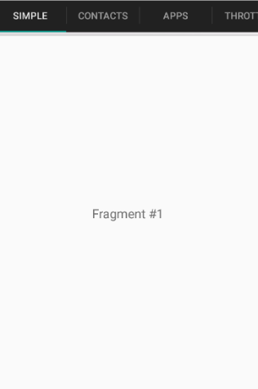
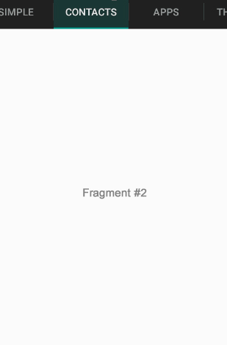
Fragment
Fragment简介
一个Fragment代表一个行为或者是activity中UI的一部分。可以把多个Fragment组合在一个activity中来创建一个多面板的UI，还可以在多个activity中复用一个Fragment。你可以把一个Fragment看做是一个activity中的一个模块，在activity运行的时候可以添加和删除（有点像“子activity”，它可以在多个activity中复用）
Fragment_1
Fragment_2

Slide 35
Fragment
一个Fragment必须嵌入在一个activity中，并且它的生命周期直接受它的宿主activity生命周期的影响。例如，当activity暂停的时候，它里面的所有Fragment也暂停了，当一个activity销毁的时候，它的所有Fragment也一样被销毁。然而，当一个activity在运行的时候，你可以独立的操作每个Fragment，诸如添加或者删除它们。当你执行这样的Fragment事务的时候，你也可以把它加入back栈，该back栈由activity管理， back栈中的每个条目就是Fragment事务发生的记录。通过back栈，使得用户可以使用back按钮回撤Fragment事务（向后导航）。

Slide 36
Fragment
当你把一个Fragment添加到你的activity布局中时，它要放在activity的视图层次中的一个ViewGroup中，并且Fragment定义了它自己的视图布局。你可以在activity的布局文件中声明Fragment，从而把一个Fragment插入到你的activity布局中，该元素为<fragment>，也可以通过编写代码来添加到一个存在的ViewGroup中。然而，一个Fragment并不一定必须成为activity布局的一部分，你也可以使用一个没有自己UI的Fragment，作为activity的幕后工作者。

Slide 37
Fragment
安卓在android 3.0(API level 11)以后引入了Fragment，主要是为了支持更多在大屏幕上的动态及丰富的UI设计，比如平板。因为一个平板的屏幕比手持式设备的屏幕更大，因此就有了更多的UI组件的组合空间。Fragment这样的设计使得你不需要管理复杂的视图层次的改变。通过把activity的布局分成Fragment，你可以修改activity在运行时的表现，并且在activity所管理的back栈中保持这些变化。

Slide 38
Fragment
应该把每个Fragment设计成一个模块，并且是可复用的activity组件，这种模块像内嵌的activity一样有自己的布局和生命周期。也就是，因为每个Fragment 定义了它自己的布局和它自己的行为（通过它自己的生命周期方法），你可以把一个Fragment 包含在多个activity 中，因此，你应该设计成可复用的，并且避免从一个Fragment中直接操作另一个Fragment。这尤其重要，因为模块化的Fragment允许你针对不同的屏幕大小来改变你的Fragment的组合方式。当你的app既支持平板又支持手持式设备的时候，你可以在不同的布局配置中复用你的Fragment，从而优化用户基于可用屏幕空间的体验。
如果一个Fragment定义了自己的布局，那么在activity中它可以与其他的Fragment生成不同的组合，从而为不同的屏幕尺寸生成不同的布局（一个小的屏幕一次只放一个Fragment，大的屏幕则可以两个或以上的Fragment）。

Slide 39
使用Fragment
为了创建一个Fragment，你必须创建一个Fragment的一个子类（或者是子类的子类）。Fragment类和Activity类很像。它包含的回调方法同activity相似，比如：onCreate(), onStart(), onPause(), 及 onStop()。如果你把某个以前的android应用转换成使用Fragment的app，你可以只是简单的把原来activity的回调方法中的代码复制到对应的Fragment的回调方法中去就可以了。

Slide 40
Fragment的生命周期
生命周期
Fragment不能独立存在，必须嵌入到Activity中使用，所以Fragment生命周期直接受所在的Activity影响。
当在Activity中创建Fragment时，Fragment处于启动状态，当Activity被暂停时，其中的所有Fragment也被暂停，当Activity被销毁时，所有在该Activity中的Fragment也被销毁。当一个Activity处于运行状态时，可以单独地对每一个Fragment进行操作，如添加或删除，当添加时，Fragment处于启动状态。当删除时，Fragment处于销毁状态。

Slide 41
Fragment的生命周期
Activity State
Fragment Callbacks
Fragment和Activity建立关联的时候调用
onAttach()
onCreate()
Created
Fragment创建视图（加载布局）时调用
onCreateView()
Fragment相关联的Activity已经创建完成时调用。
onActivityCreated()
Started
onStart()
Resumed
onResume()
Paused
onPaused()
Stopped
onStop()
Fragment关联的视图被移除时调用
onDestriyView()
Destroyed
onDesttroy()
Fragment和Activity解除关联的时候调用
onDetach()

Slide 42
使用Fragment
通常，你可能需要实现下面几个生命周期方法：
onCreate() 当系统创建Fragment的时候调用。在你的实现中，你应该初始化Fragment暂停、停止及运行时需要保持的基本的Fragment组件。
onCreateView() 当Fragment第一次绘制它的UI的时候调用该方法。为了绘制你的Fragment的UI，你必须返回从这个方法中返回一个View，该view是你的Fragment布局的根。如果你的Fragment不提供UI，你可以返回null。
onPause() 作为第一个用户离开Fragment的指示（尽管不总是意味着Fragment被销毁），系统调用该方法。在这个方法中你应该提交任何需要保持的变化（因为用户可能不再回来）

Slide 43
创建一个自定义Fragment类
首先继承Fragment类，并在关键的生命周期方法中写入你的app功能逻辑，就像activity一样。 其中一个区别是当你创建Fragment的时候，你必须重写onCreateView()方法来定义你的布局。实际上，这是你唯一需要重写的回调方法。

Slide 44
创建一个自定义Fragment类
public class NewsListFragment extends Fragment{
@Override
public View onCreateView(LayoutInflater inflater, ViewGroup container,
Bundle savedInstanceState) {
View v = inflater.inflate(R.layout.fragment, container, false);
return v;
}
}
第一个参数表示Fragment对应的布局资源ID，
第二个参数表示存放Fragment布局的ViewGroup，
第三个参数表示是否在创建Fragment的布局时附加到ViewGroup上。
注意：Android系统中提供了两个Fragment类，分别是android.app.Fragment和android.support.v4.app.Fragment。如果NewsListFragment类继承的是android.app.Fragment类，则程序只能兼容3.0版本以上的Android系统，如果NewsListFragment类继承的是android.support.v4.app.Fragment类，则程序可以兼容1.6版本以上的Android系统。

Slide 45
创建一个自定义Fragment类
有一些你可能会经常继承的子类：
DialogFragment
显示一个浮动的对话框。使用本类来创建对话框比使用Activity类中的对话框帮助方法要好。以为你可以把对话框Fragment放入back栈，从而用户可以回撤到消失的Fragment。
ListFragment
显示通过一个适配器（比如SimpleCursorAdaptor）所管理的列表，类似于ListActivity。它提供了一些方法来管理list视图，比如onListItemClick()来处理单击事件。
PreferenceFragment
把Preference对象的层次作为一个列表显示出来，类似于PreferenceActivity。当你需要为你的app创建一个“设置”activity的时候，这比较有用。

Slide 46
定义并添加Fragment的布局
一个Fragment通常作为activity的UI的一部分。通常，一个Fragment组成它所在activity的UI的一部分，这里有两种把Fragment添加入activity布局中。
可以在XML布局文件中定义一个个的Fragment的UI
这种情况下，你可以把Fragment当做一个view一样指定布局的属性。

Slide 47
在Activity中添加Fragment
在Activity中添加Fragment
在Activity中使用Fragment时，可以通过两种方式将Fragment添加到Activity中，一种是通过布局文件添加，一种是通过代码动态添加。
通过布局文件添加Fragment
自定义Fragment的完整路径
<fragment
android:name="cn.itcast.NewsListFragment“
android:id="@+id/newslist"
android:layout_width="match_parent"
android:layout_height="match_parent">
</fragment>

Slide 48
在Activity中添加Fragment
在Activity中添加Fragment
在Activity中动态添加Fragment的步骤
创建需要创建一个Fragment的实例对象。
获取FragmentManager(Fragment管理器)的实例。
开启FragmentTransaction(事务)。
向Activity的布局容器(一般为FrameLayout)中添加Fragment。
通过commit()方法提交事务。

Slide 49
定义并添加Fragment的布局
当你用XML布局文件的方式将Fragment添加到activity时，这样的Fragment是不能被动态移除的。如果你想要在用户交互的时候把Fragment切入切出，你必须在activity启动后，再将Fragment添加进activity。
为了管理你的activity中的Fragment，你需要使用FragmentManager。在你的activity中调用getFragmentManager()来获取FragmentManager。
在activity中使用Fragment的一个很大的特征就是可以对它们进行添加、移除、替换及执行其他的动作。利用 FragmentManager 类提供的方法，你可以在运行时添加、移除和替换 Activity 中的 Fragment，以便为用户提供一种动态体验。

Slide 50
创建Fragment
动态添加Fragment
在Activity中动态添加Fragment
NewsListFragment fragment = new NewsListFragment();
FragmentManager fm = getFragmentManager();
FragmentTransaction beginTransaction = fm.beginTransaction();
beginTransaction.replace(R.id.ll,fragment);
beginTransaction.commit();
实例化Fragment对象
开启事务
获取FragmentManager实例
添加Fragment
提交事务

Slide 51
定义并添加Fragment的布局
添加没有UI的Fragment
为了添加没有UI的Fragment，在activity中使用add(Fragment, String)来添加Fragment（使用唯一的tag字符串，而不是view的ID）。这就添加了Fragment，但没有加入activity的布局，也不会调用onCreateView()。因此，你不需要实现该方法。
用一个 Fragment 替换另一个 Fragment
替换 Fragment 的步骤与添加 Fragment 的步骤相似，但需要调用 replace() 方法，而非 add()。

Slide 52
同其它Fragment通讯
经常地，你会想要Fragment之间相互通讯，比如基于用户事件改变Fragment的内容。所有Fragment之间的通讯需要通过相关的activity，他们之间不能直接通讯。

Slide 53
同其它Fragment通讯
Fragment可以通过getActivity()获取activity的实例，并执行诸如获取activity布局中视图的任务：
View listView = getActivity().findViewById(R.id.list);
同样，你的activity可以通过FragmentManager中的findFragmentById()或者findFragmentByTag()方法来获取Fragment的引用，从而调用Fragment中的方法。
ExampleFragment fragment = (ExampleFragment) getFragmentManager().findFragmentById(R.id.example_fragment);

Slide 54
同其它Fragment通讯
为了让Fragment与它的activity通讯，你可以在Fragment类中定义一个接口，并且在activity中实现这个接口。
然后包含该Fragment的activity需要实现OnArticleSelectedListener，并复写onArticleSelected()来通知Fragment B来自Fragment A中的事件。为确保宿主activity实现了这个接口，在Fragment A中的onAttach()回调方法（当将Fragment加入activity的时候会执行）实例化通过cast传递给onAttach()的activity为一个OnArticleSelectedListener实例

Slide 55
同其它Fragment通讯
为了接收回调事件，宿主activity必须实现在Fragment中定义的接口。
宿主activity通过findFragmentById()方法来获取Fragment实例，然后直接调用Fragment的public方法向Fragment提交消息。

Slide 56
为action bar添加项
Fragment可以通过实现onCreateOptionsMenu()方法把菜单项加入到activity的Options Menu（在android 3.0以后，为action bar）。为了让这个方法接收调用，在onCreate()中，你必须调用setHasOptionsMenu()来指明Fragment会在Options Menu中加入表项（否则，Fragment不会接收对onCreateOptionsMenu()的调用）。
你通过Fragment添加的表项追加到菜单中。当一个菜单项被选中的时候，Fragment会接收对onOptionsItemSelected()的回调。
通过调用registerForContextMenu()，你也可以在你的Fragment布局中注册一个view。当用户打开了context menu，Fragment会接收对onCreateContextMenu()的调用。当用户选择了一个菜单项，Fragment接收对onContextItemSelected()的调用。

Slide 57
处理Fragment生命周期
管理Fragment的生命周期同activity的很像，一个Fragment可以处于三种状态：
Resumed Fragment在运行的activity中可见
Paused 另一个activity处于前台，并且处于焦点中，但是本activity依然可见
Stopped Fragment不可见。或者是宿主activity已经停止或者Fragment已经从activity中移除，但是添加到了back栈。一个停止的Fragment还依然alive（所有的状态和成员信息仍被系统保持）。然而，对于用户不再可见，而且如果activity被kill的话，Fragment也会被kill。

Slide 58
同activity的生命周期协同
activity的生命周期直接影响了Fragment的生命周期，每个对activity生命周期方法的调用都会导致每个Fragment的相似回调方法的调用。

Slide 59
同activity的生命周期协同
activity的生命周期直接影响了Fragment的生命周期，每个对activity生命周期方法的调用都会导致每个Fragment的相似回调方法的调用。

Slide 60
同activity的生命周期协同
Fragment还会有更多一些的生命周期回调方法，这些方法用于创建和销毁Fragment的UI。这些方法包括：
onAttach() 当Fragment同activity联系在一起的时候被调用，Activity为参数
onCreateView() 当创建同Fragment联系的视图层次的时候调用
onActivityCreated() 当activity的onCreate()方法返回以后被调用
onDestroyView() 当同Fragment联系的视图层次被移除的时候
onDetach() 当Fragment同它的宿主activity解除联系的时候被调用

Slide 61
感谢观看！

